Slide 1
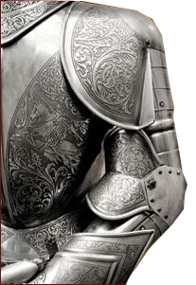
「宗教比較」
10162016
【護教與宣教】

Slide 2

思考問題
有人說：『宗教都是導人向善，那一宗教都好!』
有人說：『宗教本貭上都是一樣的!』
有人說：『條條大路通羅馬!
要登山，前山後山都無妨！』

Slide 3
宗教信仰
體現着人生价值的可靠落實，
賦予短暫人生以永恒的意義，
讓人活得更美好的力量來源。
宗教信仰應解釋人生四大問題：
1) 我從那裏來？
2) 我要往那裏去？
3) 我生存的意義？
4) 我現在應該怎么活？

Slide 4
宗教分類
活得更美好的力量來源
 | 無神 | 多神 | 一神
靠自己 | 主義 儒家 原始佛教 道教全真派 | 希臘 印度教 小乘佛教 | 原始道教 (自然神論)
靠外力 | 道教修練派 中古鍊金術士 | 拜物教 大乘彿教 道教天師派 | 猶太教 回教 基督教

Slide 5
宗教分佈
宗教(2014) | 信徒(億) | 人口% | 趨勢
基督教 | 21 | 31.4 | Up
回教 | 16 | 23.2 | Up
印度教 | 10 | 14.5 | ----
無宗教(如共党) | 9 | 13.0 | Down
佛教 | 5 | 7.2 | Down
中國民族信仰 | 4 | 5.8 | Down
傳統民族信仰(如非洲) | 3 | 4.3 | Down
其他 | 1 | 1.5 | ----
合計 | 69 | 100

Slide 6
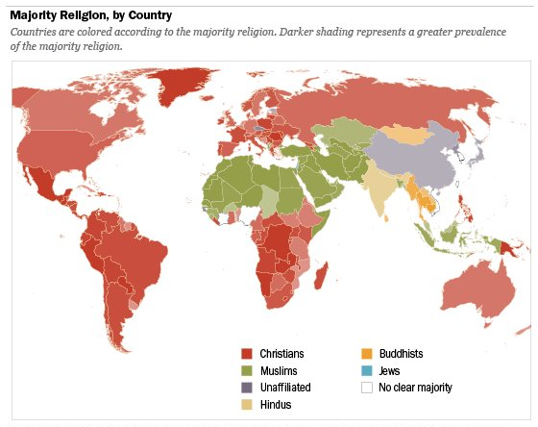

Slide 7
佛教
起源：有說釋迦牟尼(悉達多)在公元前 563 年，生於昆羅城(尼泊爾和印度邊境)，原是王子，因見生老病死四苦而出家，修道 7 年而達最高境界成“佛”(佛陀, 菩提, 覺悟者). 原始佛教是無神可拜, 後發展成小乘和大乘佛教卻崇拜多神。
信仰核心：因緣生孽，所有苦難從慾望來只有消除慾望，才能擺脫苦難, 擺脫“輪迴”，才能達到“涅槃”(空, 無) 。

Slide 8
佛教
人生四大問題可有答案?
1) 不探索生命起源，只有生命輪迥；
2) 最終要進入空的境界，無生無死；
3) 無數苦難；
4) 消除慾望擺脫輪迴。

Slide 9
印度教
起源：最古老宗教，典型的泛神教， 也可說是民族社會共同信仰，宣稱有3,300個神和女神， 和至尊神婆羅門(同一性 oneness, 自我)
信仰核心：生命是由因緣法則所決定的，生死輪迴是必需的，修行方法是1. 虔誠地崇拜印度神或女神; 2. 通過靜坐 (冥想) 來領悟人生境遇都是假象, 自我只是個幻覺, 只有婆羅門是真的; 3. 專注地參加各項宗教的禮儀和儀式，目標是達到心靈完美，可以擺脫“輪迴” 。

Slide 10
印度教
人生四大問題可有答案?
1) 沒有解釋第一個因從何而來；
2) 最終要進入安息；
3) 一切東西從根本上來說都只是幻象；
4) 修行以擺脫輪迴。

Slide 11
伊斯蘭教(Islam)
起源： 穆罕默德於571生於麥加，少時為孤兒生活艱苦，40歲時稱天使加百列向他顯現默示寫下可蘭經，他就開始傳“伊斯蘭教”，要大家棄去偶像敬拜獨一真神阿拉。在中國稱回教。
信仰核心：相信全能真神阿拉，所有善与惡的源，一切所發生的事情都是他的旨意。穆罕默德是真主信使。信徒要遵守五項宗教規則包括：唸阿拉和穆罕默德的信條，每日禱告五次，在齋戒月禁食， 捐獻1/4施捨救濟窮人，去沙特阿拉伯麥加聖城朝聖。
，

Slide 12
伊斯蘭教
人生四大問題可有答案?
1) 人類是由真主亞拉創造的並且是無罪的；
2) 守全律法或為聖戰犧牲可進入極樂天堂；
3) 天堂有美女美洒伺候， 對生命意義無特別
詮釋；
4) 忠實地遵守五項宗教規則, 或參加聖戰保護
真神。

Slide 13
基督教
起源： 耶穌於公元元年由童女馬利亞所生。30歲傳道, 33歲被釘十架, 三天後復活, 他的信徒其後35年中把福音傳遍歐洲 。
信仰核心：相信獨一真神，衪是宇宙萬物創造者，人是按神的形象被造，是神慈愛的計劃 。 耶穌是三位一體真神中的聖子，為救贖犯罪的世人道成肉身被釘十架, 三天後復活, 成就救恩,凡悔改認罪相信耶穌的,就可以出死入生,在永恆生命中享受與神愛的連繫及管理萬物。

Slide 14
基督教
人生四大問題可有答案?
1) 人是按神的形象被造 , 是神慈愛的計劃；
2) 凡悔改認罪相信耶穌的 , 就可以在永恆生命
中享受與神愛的連繫；
3) 人有尊貴的身份(作神的兒女) , 管理萬物，
榮耀神；
4) 活出基督樣式 , 享受豐盛世命。

Slide 15
宗教的影響
對人生觀的影响
自力: 進取, 積極, 自我中心
外力: 和緩, 倚靠, 顧念別人
無神: 人本主義, 只求今生, 沒有來生
多神: 來世輪迥, 功利主義, 與神交易
一神: 追求永生, 信心主義, 人的有限

Slide 16
宗教的影響
對道德觀的影响
自力: 人定標準, 以社會目標來定
外力: 神定標準, 以神的心意來定
無神: 相對標準, 現實, 常變
多神: 多重標準, 複雜, 多變
一神: 絕對標準, 理想, 少變

Slide 17
宗教的影響
對社會觀的影响
自力: 兩極化 –
* 弱肉強食階級鬥爭
* 消極退縮
外力: 接受順服, 等候盼望
無神: 努力奮鬥, 建立理想社會
多神: 小心忍耐, 接受現在社會
一神: 彼此相愛, 改善暫時社會

Slide 18
宗教比較
衰退的宗教
自力一神–
* 道德觀的矛盾
-- 自力是人定標準
-- 一神是接受神的標準

Slide 19
宗教比較
衰退的宗教
外力無神–
* 人生觀的矛盾
-- 外力是依靠的人生觀
-- 無神是人本的人生觀
沒有任何比人更高的可依靠

Slide 20
宗教比較
衰退的宗教
外力多神–
* 人生觀的混亂
-- 外力是依靠的人生觀
-- 多神使人不知何所依靠
最後還是依靠自己的決定

Slide 21
宗教比較
衰退的宗教
自力多神–
* 道德觀的混亂
-- 自力是自定的標準
-- 多神是多樣比自己更高的標準

Slide 22
宗教比較
自力無神
* 人生觀:
-- 積極, 自我中心, 只求今生, 不求來生
* 道德觀:
-- 領袖以社會目標來定
相對, 現實, 常變
* 社會觀的矛盾:
-- 弱肉強食,階級鬥爭,
同時號召別人犧牲來建立理想社會

Slide 23
宗教比較
外力一神
* 人生觀:
--和緩, 倚靠, 認識人的有限,
靠著信心追求永生
* 道德觀:
--神定絕對標準, 理想, 不變
* 社會觀:
--接受順服, 等候盼望,
彼此相愛, 改善暫時社會

Slide 24
結論
外力一神是合理的宗教類別
猶太教 –局限於一民族
伊斯蘭教 - 與政治及社會的密切結合
使對神的信靠不單純
基督教 - 是追求真理各宗教中最清楚合
理的途徑

Slide 25
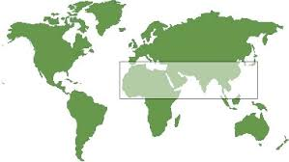

Slide 26
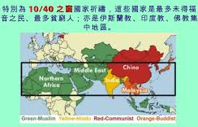

Slide 27
護教與宣教
主啊，你所造的萬民都要來敬拜你，
他們也要榮耀你的名。(詩86:9)
神愛世人，甚至將他的獨生子賜給他們，叫一切
信他的不致滅亡，反得永生。(詩86:9)
「10/40之窗」
的正確位置是指北緯10度至40度之間，
由西非伸延至亞洲日本一帶，
當中橫跨北非、中東、印度、東南亞等地域，
覆蓋全球三大宗教的發源地及中心，
包括福音未及之民的穆斯林信徒，
印度教徒，及佛教徒。

Slide 28
護教與宣教
「10/40之窗」五大特色
地理上佔世界土地1/3，住了近2/3的世界人口，
共有62個國家，約有31億人，當中橫跨北非、
中東、印度、東南亞等地域。
2) 全世界窮人最多的地方。全球有一半人口被列
為赤貧，其中有24億人就居住在這裡。
3) 有最多福音未及群體的國家，包括55個最封閉
的國家。
4) 覆蓋全球三大宗教的發源地及中心，包括7億多
的穆斯林信徒，7億多的印度教徒，及1億多的
佛教徒。
覆在這區域內絕大部份國家都不容許宣教士入境，
形成福音擴展的一大障礙。

Slide 29
普世宣教使命
但聖靈降臨在你們身上，你們就必得著能力，並要在耶路撒冷、猶太全地和撒馬利亞，直到地極，作我的見證。」(徒1:8)
這天國的福音要傳遍天下，對萬民作見證，然後末期才來到。(太24:14)
弟兄們，我不願意你們不知道這奧祕，恐怕你們自以為聰明，就是：以色列人有幾分是硬心的，等到外邦人的數目添滿了， 26於是以色列全家都要得救。因為神的恩賜和選召是沒有後悔的。 (羅11:25-26, 29)

Slide 30
護教與宣教
「10/40之窗」 的挑戰 –福音未及之民
>> 如何向穆斯林信徒，印度教徒，
及佛教徒回教徒傳福音?
2) 「40/70之窗」 的挑戰 - 有名無實的基督徒
>> 如何能實實在在的活出基督的生命！
3) 「 4/14 之窗」 的挑戰 – 網絡世代的少年
>> 如何幫助我們下一代不受ISIS的誤導?
注意到他們的福音需要！
要傳承福音的好處，
我們要先清楚得著基督救贖的豐盛生命！

Slide 31

「正因為這緣故，你們要分外殷勤；有了信心，又要加上德行，有了德行，又要加上知識。有了知識，又要加上節制；有了節制，又要加上忍耐；有了忍耐，又要加上虔敬；有了虔敬，又要加上愛弟兄的心，有了愛弟兄的心，又要加上愛眾人的心。（彼得後書1：5-7）

